Slide 1
Population
1791-1812

Slide 2
Population
Fin 18e et début 19e siècle, la population des Canada augmente.
Franco :
Anglo :
Naissances
Immigration
Au Bas-Can, 90% sont Canadiens.
Au Haut-Can, 90% sont d’origine britannique.

Slide 3
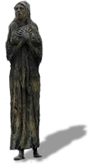
Population
De 1845-50, il y a un exode d’Irlandais
à cause de la Grande famine
(de patates).
Mémorial à la Grande Famine (Dublin, Irlande)

Slide 4
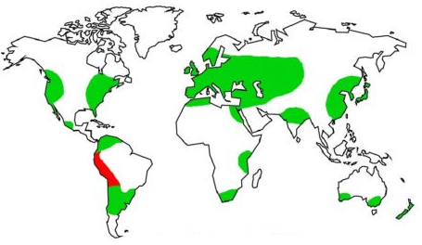
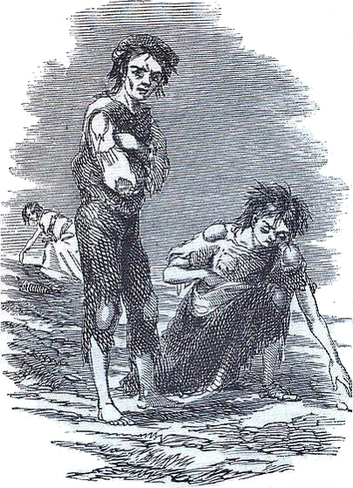
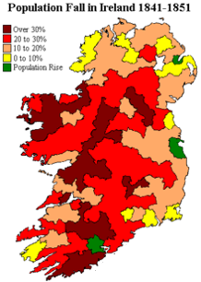
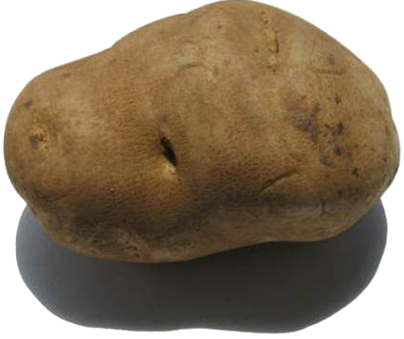
L’origine de la pomme de terre.
Sa cultivation aujourd’hui.
La pomme de terre est introduite en Europe vers 1600.
Irlande

Slide 5
Population
De 1845-50, il y a un exode d’Irlandais
à cause de la Grande famine
(de patates).
Les nouveaux arrivants sont placés en quarantaine
à Grosse-Île
(près de Qc).
Mémorial à la Grande Famine (Dublin, Irlande)

Slide 6
Vidéo
Russel Peters
on Accents
(4.5 min)
https://www.youtube.com/watch?v=z4KhEj0ai5E

Slide 7
Population
La majorité de la population habite dans les campagnes
(zones rurales).
Ils sont agriculteurs et artisans.
La bourgeoisie grandi
—avocats, marchands.
Elle siège à l’Assemblée.
Le Conseil exécutif, lui, est réservé aux nobles brit. ou aux seigneurs et évêques.

Slide 8
Roi (exécutif)
Parlement (législatif)
En G-B
Au Canada
Gouverneur général
Haut-Canada
Bas-Canada
Lieutenant gouverneur
Lieutenant gouverneur
Conseil exécutif
Conseil législatif
Conseil exécutif
Conseil législatif
Assemblée législative
Assemblée législative
Peuple
Peuple

Slide 9
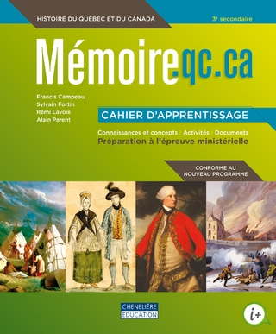
Questions importantes
p.220
#2
p.224-225
#2
quarantaine (nf), sujet (nm), ouvrier (nm)
Devoirs: p.220 sauf #3
p.224-225 sauf #8 et Résumé

